Slide 1
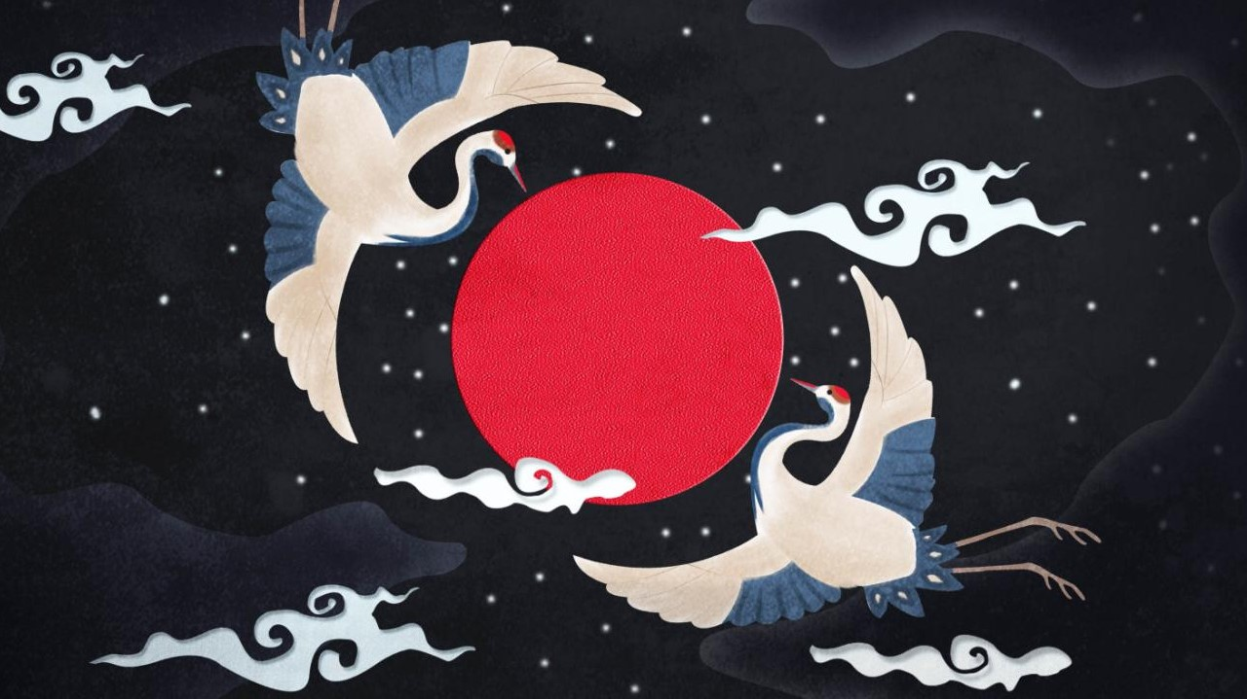
如人
城市
城市IP分析

Slide 2
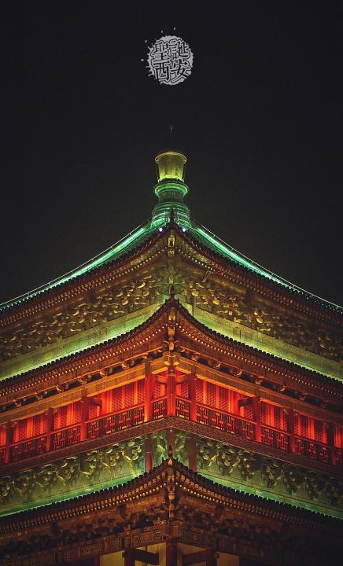
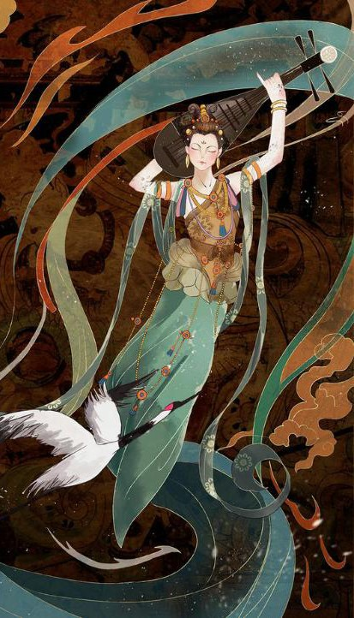
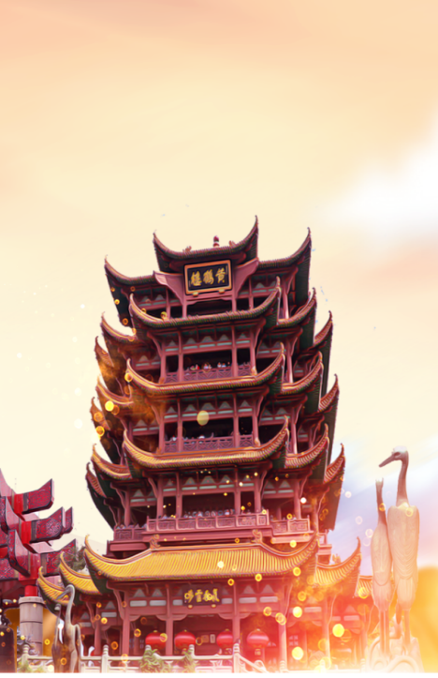
目 录
壹
贰
叁
肆
城市IP的文化价值
西
安
敦
煌
武
汉

Slide 3



西
安
X I A N

Slide 4
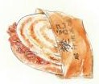



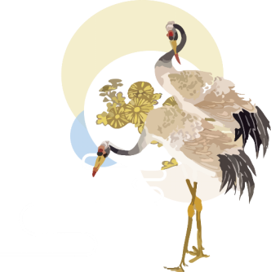

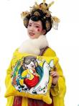
长安
十三朝古都
01
美 食 文 化
02
历史遗迹
03
民俗文化

Slide 5
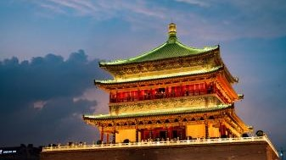
倡导“西安年，最中国”的文化品牌效应，将重大节庆日和品牌主题活动结合，举办“春满中国·醉西安”“夏爽中国·嗨西安”“秋染中国·赏西安”“冬禧中国·年西安”四季主题活动。
概念提出

Slide 6
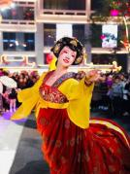
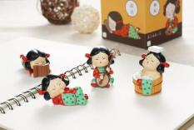
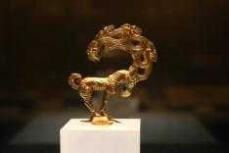
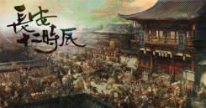
文创产业
（创意表现）
博物馆之城
（品牌塑造）
大唐不夜城
（品牌塑造）
长安情结
（IP推广）
开启IP授权联营模式，积极与多家文创公司进行合作，售卖相关文创产品
“云参观”博物馆，
现场语音讲解、VR视频讲解、三维文物展示
政府强调旅游产业发展，重视网红城市建设，旅游观念变化
利用影视效应推广网红城市。例如：《长恨歌》、《长安十二时辰》

Slide 7
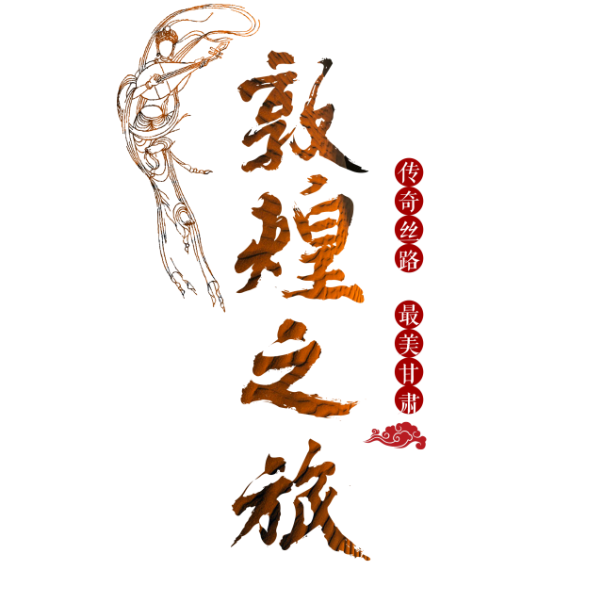


Slide 8
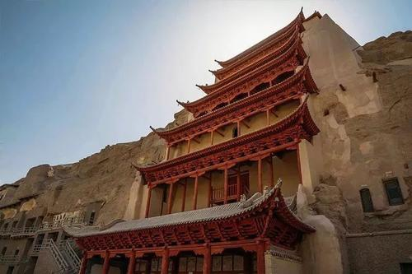
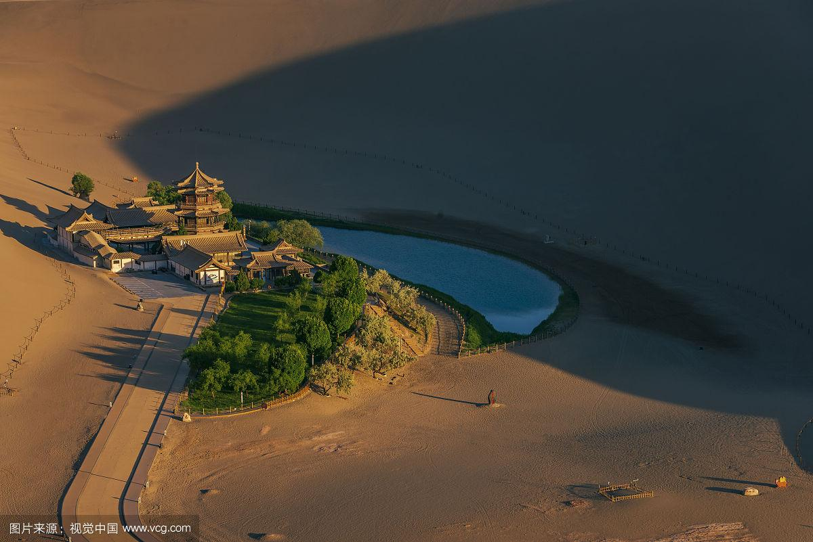
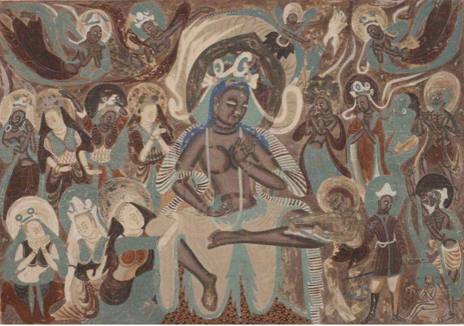
莫
高
窟
月
牙
泉
佛
窟
文
化

Slide 9

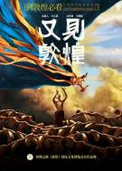
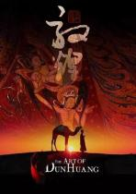


由佛窟壁画内的典型图案制作出各类文创产品。
通过影视化的呈现来让游客更加带入历史情境中
历史人文改变，打造各类形式的美学文化输出
文创商品
舞台作品
内容输出

Slide 10

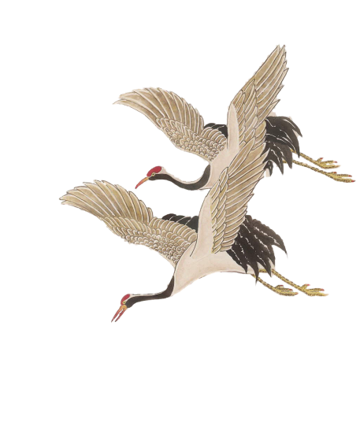


武
汉
武汉

Slide 11
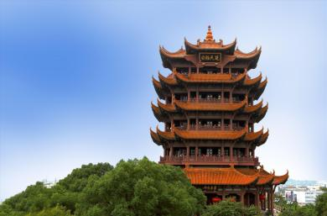
黄鹤楼
唐 崔颢
昔人已乘黄鹤去，此地空余黄鹤楼。
黄鹤一去不复返，白云千载空悠悠。
晴川历历汉阳树，芳草萋萋鹦鹉洲。
日暮乡关何处是？烟波江上使人愁。
文化旅游

Slide 12
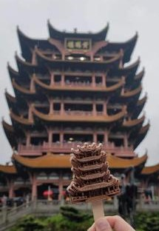

黄鹤楼雪糕
疫情后为旅游业得以复苏，“黄鹤楼”推出了“黄鹤楼雪糕”。15元雪糕，开售日当日两点售罄3000只。
同名动画
为进一步推介武汉市黄鹤楼的文化品牌，由武汉黄鹤楼公园管理处出品、《黄鹤楼》系列动画宣传视频在全网上线。

Slide 13
城市
IP的文化
价值

Slide 14
城市IP是对城市精气神的特色凝练而创造出的一个符号化、个性化的具体形象，是具有人格化的可传递的精神消费品。它能快速聚集人气和提高城市认知度，促进城市文化力、向心力的凝聚，形成城市性格，助力城市高质量发展。
城市如人

Slide 15
上述三个城市IP的特点
讲故事
地域辨识度
时间连续性
人群感知度
①从既有的中“直接拿来”
②在现成的上“有意添加”
③从熟常的中“无中生有”
城市IP由城市内在元素发展而来，在大众认知印象里，有代表整个城市的广泛性。
城市IP的内核是其地域的历史人文，是一种集体认知、集体记忆、集体习惯，能够唤起人类的情感力量共振。
关联起人们对过去文化的记忆与经验。从眼前的IP联想到过去的故事，具有时空穿透力。

Slide 16
品牌的塑造&城市IP发展进程
追根溯源
针对这个根源进行现代化、时尚化和形象化的演绎，创造出特征鲜明的城市IP。
无中生有
05
重新创造契合时代的标志物。结合时代的元素和需求而创造出来的特色城市IP。
01
名人效应
找到该地区极具影响力的正能量名人，创造出的符合现代审美的城市IP形象。
市场化营销
做城市标志物的衍生品、拍摄宣传片等推广手段，吸引聚集流量，促进城市高质量发展。
04
02
03
望文生义
直接对城市名字或者具有标志性的内容进行演绎放大，为其创造出一个具象化的IP形象。

Slide 17
不光以追求经济利益最大化为单一目标，同时具有弘扬和传承城市优秀文化的责任感。应对文化形式的甄选提出一些新要求，更加尊重城市文化内涵，尊重原有历史文化特点、环境特点、自然因素、地理气候因素，不将其进行过度的商业化包装。
城市IP化在未来的新趋势，应随着城市发展关注平民化或者新兴化的文化内容。城市文化IP是通过被赋予创意，使其能够传达城市的精神、人文内涵和发展品格。

Slide 18
谢谢

